Slide 1
Chapter 05. 큐(Queue)

Slide 2
Chapter 07. 큐(Queue)
Chapter 05-1:
큐의 이해와 ADT 정의

Slide 3
큐(Stack)의 이해와 ADT 정의
Ticket Box
큐는 ‘FIFO(First-in, First-out) 구조’의 자료구조이다. 때문에 먼저 들어간 것이 먼저 나오는, 일종의 줄서기에 비유할 수 있는 자료구조이다.
후단(rear)
전단(front)
∙ 큐에 데이터를 넣는 연산 enqueue
∙ 큐에서 데이터를 꺼내는 연산 dequeue
'큐'의 기본 연산
큐는 운영체제 관점에서 보면 프로세스나 쓰레드의 관리에 활용이 되는 자료구조이다. 이렇듯 운영체제의 구현에도 자료구조가 사용이 된다. 따라서 운영체제의 이해를 위해서는 자료구조에 대한 이해가 선행되어야 한다.

Slide 4
직접적인 응용
시뮬레이션의 대기열(공항에서의 비행기들, 은행에서의 대기열)
통신에서의 데이터 패킷들의 모델링에 이용
프린터와 컴퓨터 사이의 버퍼링
간접적인 응용
스택과 마찬가지로 프로그래머의 도구
많은 알고리즘에서 사용됨
생산자
버퍼
소비자
data
QUEUE

Slide 5
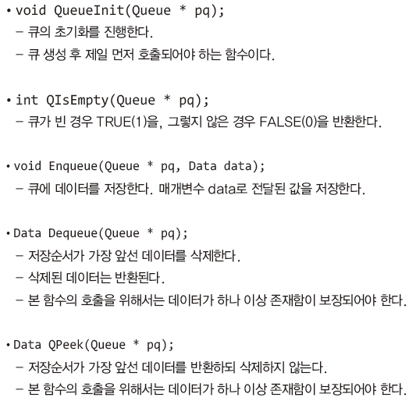
큐의 ADT 정의
초기화
ADT를 대상으로 배열 기반의 큐
또는 연결 리스트 기반의 큐를 구현할 수 있다.
비었는지 확인
enqueue 연산
dequeue 연산
peek 연산 – 출구를 바라본다

Slide 6
Chapter 05. 큐(Queue)
Chapter 05-2:
큐의 배열 기반 구현

Slide 7
배열 기반 큐
선형큐: 배열을 선형으로 사용하여 큐를 구현
삽입을 계속하기 위해서는 요소들을 이동시켜야 함
문제점이 많아 사용되지 않음
원형큐: 배열을 원형으로 사용하여 큐를 구현
[-1]
[0]
[1]
[2]
[3]
[4]
[5]
front
rear
[-1]
[0]
[1]
[2]
[3]
[4]
[5]
front
rear
…
[3]
[2]
…
[1]
[0]
[MAX_SIZE-2]
[MAX_SIZE-1]

Slide 8
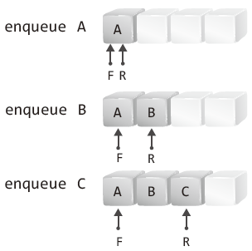
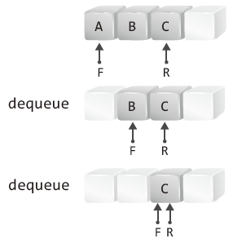
큐의 구현 논리
코드로 옮기는데 고려해야 할 사항들이 있다.
보편적이고도 올바른 enqueue 연산에 대한 방식
보편적이고도 올바른 dequeue 연산에 대한 방식
큐의 꼬리를 의미하는 R을 한칸 이동시키고
새 데이터를 저장(enqueue)한다.
F는 출구, R은 입구
큐의 머리를 의미하는 F가 가리키는 데이터를 반환(dequeue)하고 F를 한 칸 이동시킨다.

Slide 9
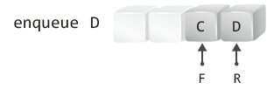
가장 기본적인 배열 기반 큐의 문제점
분명 배열은 비어있다. 하지만 R을 오른쪽으로 한칸 이동시킬 수 없어서 더 이상 데이터를 추가할 수 없다!
데이터를 더 추가하기 위해서는 R을 인덱스가 0인 위치로 이동시켜야 한다.
그리고 이러한 방식으로 문제를 해결한 것이 바로 ‘원형 큐’이다!

Slide 10
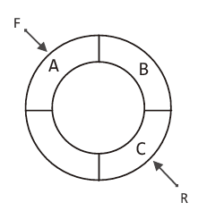
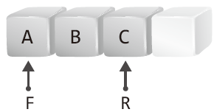
원형 큐의 소개
배열의 머리와 끝을 연결한 구조를
원의 형태로 바라본다.

Slide 11
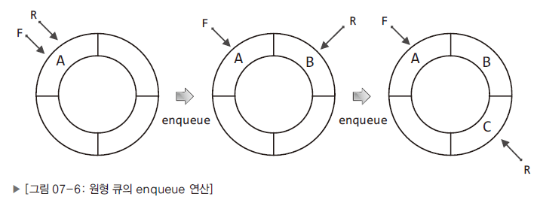
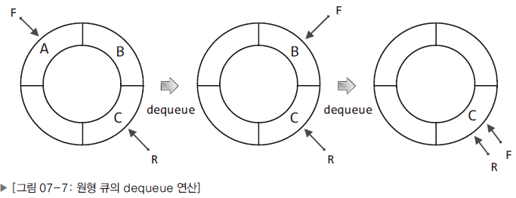
원형 큐의 단순한 연산
단순 배열 큐와 마찬가지로 R이 이동한 다음에 데이터 저장!
단순 배열 큐와 마찬가지로 F가 가리키는 데이터 반환 후 F 이동!

Slide 12
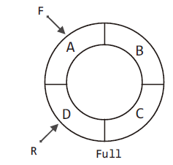
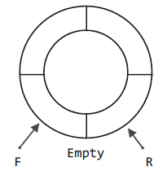
원형 큐의 단순한 연산의 문제점
F==R : 데이터가 하나이다.. 나머지 모든 공간을 사용할 수 있다.
꽉 채운다!
텅 비운다!
두 상태의 F와 R의 관계가 같다.. 두 관계만으로는 꽉 찼는지 비었는지를 판단하기 어려움이 있다.

Slide 13
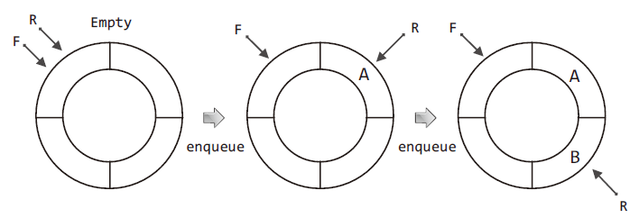
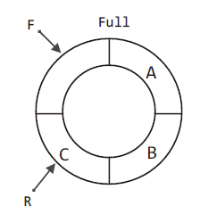
원형 큐의 문제점 해결
F==R : 데이터가 하나이다? 데이터가 없다로 결정!!.. 메모리 공간 하나를 버리겠다.
저장 공간 하나를 잃고
문제점을 해결한다!
데이터가 하나 존재하는 경우 F와 R이 같은 위치를 가리켰는데, 초기화 직후에 이 상태가 되게 한다.
그냥 하나 비운 상태에서 FULL로 인정한다!
그러면 Empty와 Full의 구분이 가능하다!
R==F : Empty
R+1==F : Full
빈공간 하나는 25%.. 아깝지 아니한가?

Slide 14
원형 큐의 구현: 헤더파일
#define QUE_LEN 100
typedef int Data;
typedef struct _cQueue
{
int front;
int rear;
Data queArr[QUE_LEN];
} CQueue;
typedef CQueue Queue;
void QueueInit(Queue * pq);
int QIsEmpty(Queue * pq);
void Enqueue(Queue * pq, Data data);
Data Dequeue(Queue * pq);
Data QPeek(Queue * pq);
queArr

Slide 15
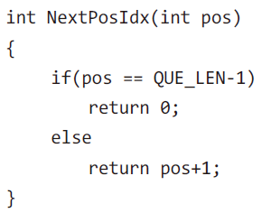
원형 큐의 구현: Helper Function
큐의 연산에 의해서 F(front)와 R(rear)이 이동할 때 이동해야 할 위치를 알려주는 함수!
원형 큐를 완성하게 하는 실질적인 함수이다!
// QUE_LEN-1 : 배열의 마지막 요소의 인덱스 값
//F나 R이 한칸 이동했을 때, 배열의 인덱스의 값 반환 함수
// 0이 되거나 +1이 되거나..
위 함수의 정의를 통해서 원형 큐의 나머지 구현은 매우 간단해진다.

Slide 16
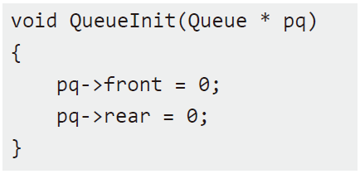
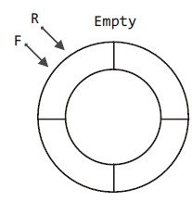
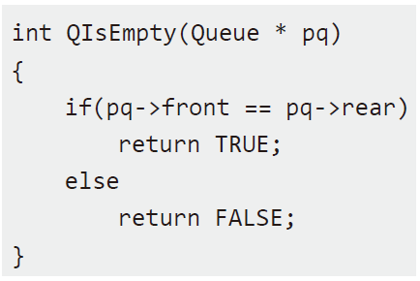
원형 큐의 구현: 함수의 정의1
//front와 rear가 같은 곳을 가르키게 초기화
R==F : Empty
R+1 == F : FULL

Slide 17
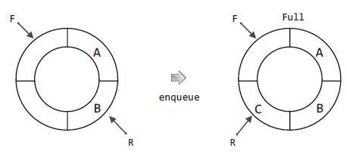
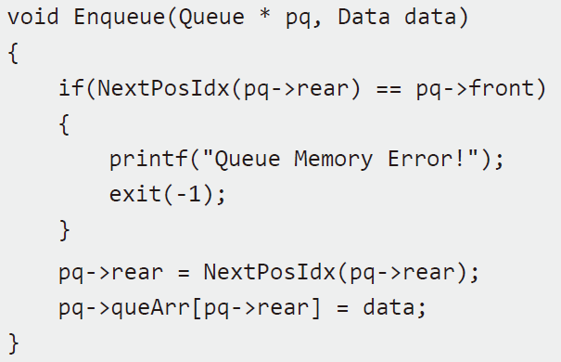
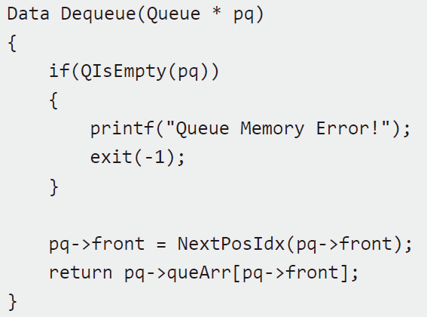
원형 큐의 구현: 함수의 정의2
R+1==F : Full
//0 or rear+1
rear을 이동시키고(NextPosIdx 함수의 호출을 통해),
그 위치에 데이터 저장
두 연산 모두 rear와 front를 우선 이동시키는 구조이다!
//0 or front+1
front를 이동시키고(NextPosIdx 함수의 호출을 통해), 그 위치의 데이터 반환
Dequeue에서 데이터를 반환한 후 값을 삭제할 필요는 없다!!

Slide 18
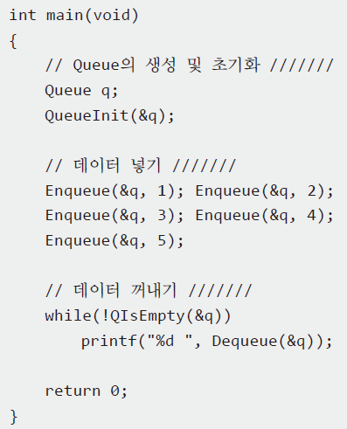

원형 큐의 실행
CircularQueue.h
CircularQueue.c
CircularQueueMain.c
원형 큐의 구현 결과
main 함수의 정의
실행결과

Slide 19
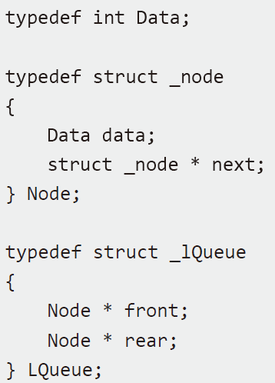
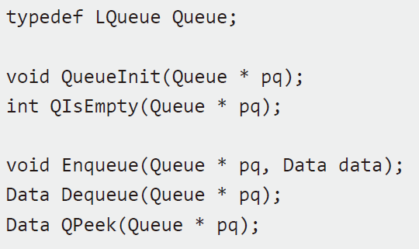
연결 리스트 기반 큐의 헤더파일
//노드 삭제 담당
배열 기반의 구현보다 연결 리스트 기반의 구현에서 논의할 내용이 더 적다!
//노드 삽입 담당
“스택과 큐의 유일한 차이점이 앞에서 꺼내느냐 뒤에서 꺼내느냐에 있으니, 이전에 구현해 놓은 스택을 대상으로 꺼내는 방법만 조금 변경하면 큐가 될 것 같다.”
연결 리스트 기반 큐의 경우!

Slide 20
Chapter 05. 큐(Queue)
Chapter 05-3:
큐의 연결 리스트 기반 구현

Slide 21
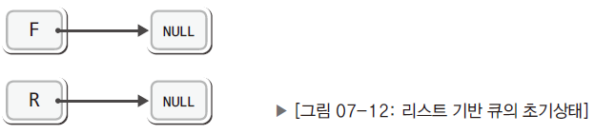
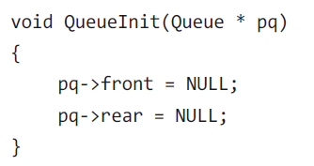
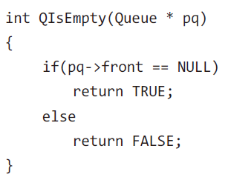
연결 리스트 기반 큐의 구현: 초기화
//F확인해서 NULL이면 빈것
F만 가지고 비어있는지 여부를 판단한다.
R은 비교 대상에서 뺀다. 왜?
Dequeue연산에서 하나 남은 노드가 삭제될때
F,R모두 NULL로 초기화 되므로..
F만 확인해도 문제되지 않는다.

Slide 22
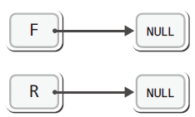
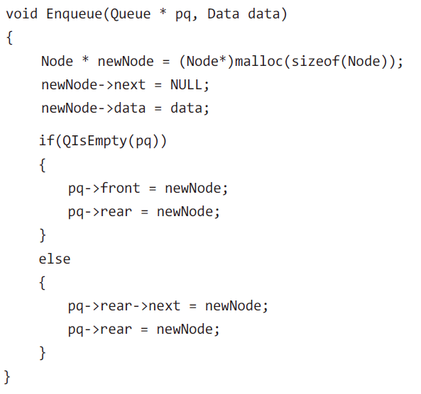
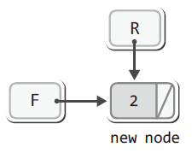
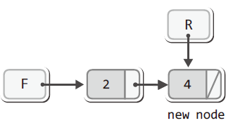
연결 리스트 기반 큐의 구현: enqueue
enqueue
F와 R의 변경이 요구됨
첫번째 노드
enqueue
enqueue의 과정은 두 가지로 나뉜다!
R의 변경만 요구됨
두번째 노드

Slide 23
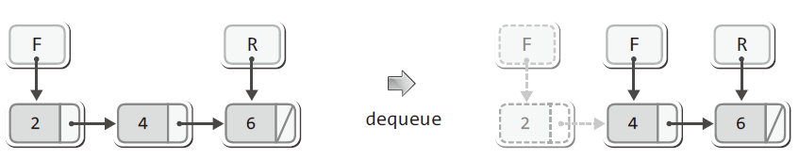
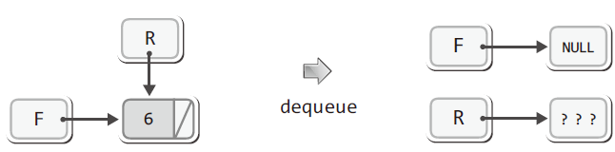
연결 리스트 기반 큐의 구현: dequeue 논리
F가 다음 노드(2->next)를 가리키게 하고, F가 이전에 가리키던 노드를 소멸시킨 결과!
3
1
temp
2
단계 : 백업 → 이동 → 삭제
마찬가지로! F가 다음 노드를 가리키게 하고, F가 이전에 가리키던 노드를 소멸시킨 결과!
F=6->next → F=NULL
R은 그냥 내버려 둔다! 그래야 dequeue의 흐름을 하나로 유지할 수 있다!
그리고 R은 그냥 내버려 두어도 된다!

Slide 24
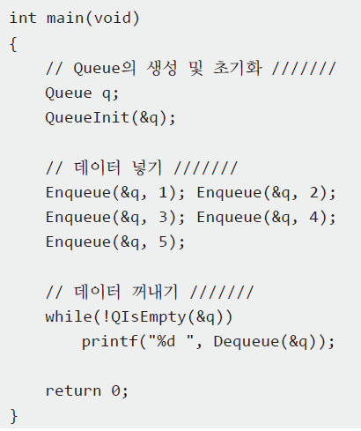
연결 리스트 기반 큐의 실행
ListBaseQueue.h
ListBaseQueue.c
ListBaseQueueMain.c
연결 리스트 기반 큐의 구현결과
main 함수의 정의
실행결과

Slide 25
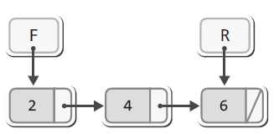
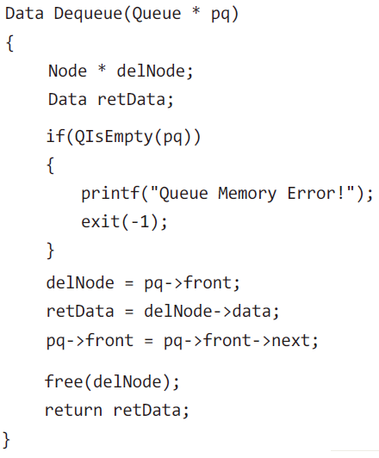
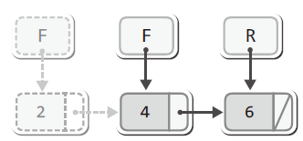
연결 리스트 기반 큐의 구현: dequeue 정의
enqueue
Backup!!
F가 다음 노드를 가리키게 하고!
노드를 삭제한다.
첫번째 노드의 삭제와 두번째 이후의 삭제를 구분하지 않고 작성한 예
“백업 - 이동 – 삭제” 이용

Slide 26
시뮬레이션의 주제
버거 가게 대기실를 만들고 싶다..
★ 점심시간 1시간 동안에는 고객이 15초당 1명씩 주문을 한다.
★ 종류별 햄버거를 만드는데 걸리는 시간은 다음과 같다.
∙ 치즈버거 12초
∙ 불고기버거 15초
∙ 더블버거 24초
시뮬레이션 할 상황!
이 상황에서 대기실의 크기를 결정하는데 필요한 정보를 추출하는 것이 목적!
√ 수용인원이 30명인 공간 안정적으로 고객을 수용할 확률 50%
√ 수용인원이 50명인 공간 안정적으로 고객을 수용할 확률 70%
√ 수용인원이 100명인 공간 안정적으로 고객을 수용할 확률 90%
√ 수용인원이 200명인 공간 안정적으로 고객을 수용할 확률 100%
시뮬레이션을 통해서 추출된 정보의 형태!

Slide 27
Chapter 05. 큐(Queue)
Chapter 05-5:
덱(Deque)의 이해와 구현

Slide 28
Chapter 05. 큐(Queue)
Chapter 05-4:
큐의 활용

Slide 29
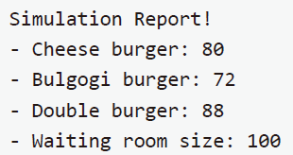

시뮬레이션 예제의 작성
∙ 점심시간은 1시간이고 그 동안 고객은 15초에 1명씩 주문을 하는 것으로 간주한다.
∙ 한 명의 고객은 하나의 버거 만을 주문한다고 가정한다.
∙ 주문하는 메뉴에는 가중치를 두지 않는다. 모든 고객은 무작위로 메뉴를 선택한다.
∙ 햄버거를 만드는 사람은 1명이다. 그리고 동시에 둘 이상의 버거가 만들어지지 않는다.
∙ 주문한 메뉴를 받을 다음 고객은 대기실에서 나와서 대기한다.
실행결과1
실행결과2
CircularQueue.h
CircularQueue.c
HambugerSim.c

Slide 30
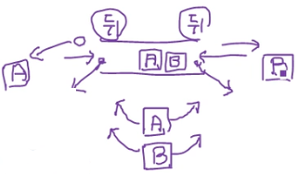
덱의 이해
“덱은 앞으로도 뒤로도 넣을 수 있고, 앞으로도 뒤로도 뺄 수 있는 자료구조!”
add_front
add_rear
∙ 앞으로 넣기
∙ 앞에서 빼기
∙ 뒤로 넣기
∙ 뒤에서 빼기
delete_front
delete_rear
덱의 4가지 연산!
모든 연산은 Pair를 이루지 않는다!
개별적으로 연산 가능!
전단(front)
후단(rear)
Deque는 double ended queue의 줄인 표현으로, 양쪽 방향으로 모두 입출력이 가능함을 의미한다. 그리고 스택과 큐의 특성을 모두 지니고 있다고도 말한다. 덱을 스택으로도 큐로도 활용할 수 있기 때문이다.

Slide 31
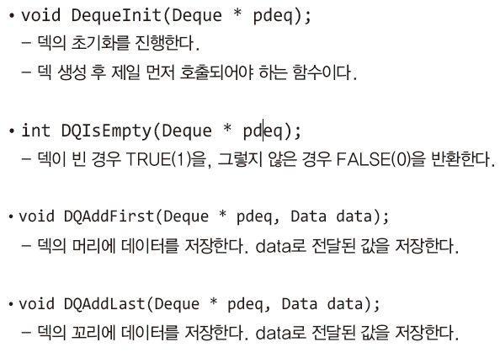
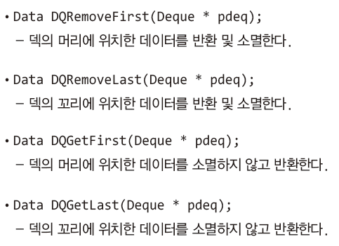
덱의 ADT
앞으로 넣기
앞에서 빼기
뒤로 넣기
뒤로 빼기
앞에서 PEEK
뒤에서 PEEK

Slide 32
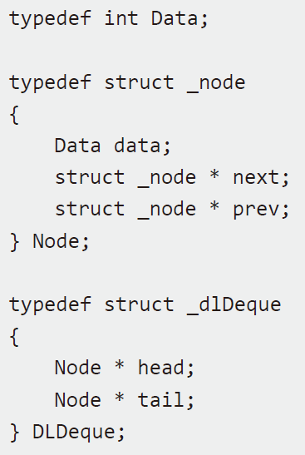
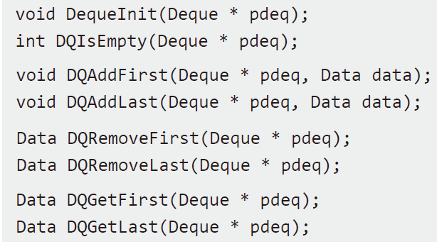
덱의 구현: 헤더파일 정의
덱의 구현에 가장 어울리는 자료구조는 양방향 연결 리스트이다!
앞과 뒤로 입출력 연산이 이뤄지기 때문에
head뿐만 아니라 tail도 정의되어야 한다.

Slide 33
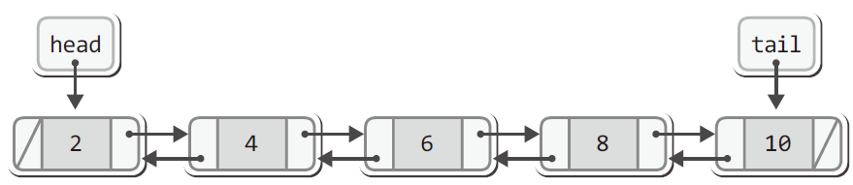
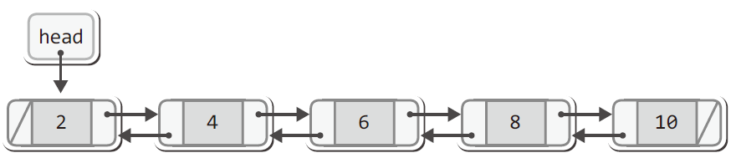
덱의 구현: 함수의 정의
양방향에서의 삭제를 위해서도 양방향 연결 리스트가 적당하다.
덱의 구현을 위한 양방향 연결 리스트의 구조
이전에 구현한 양방향 연결 리스트와의 차이점은 tail의 존재 유무가 전부이니! 코드에 대한 분석은 숙제!!
이전에 구현한 양방향 연결 리스트의 구조

